Slide 1
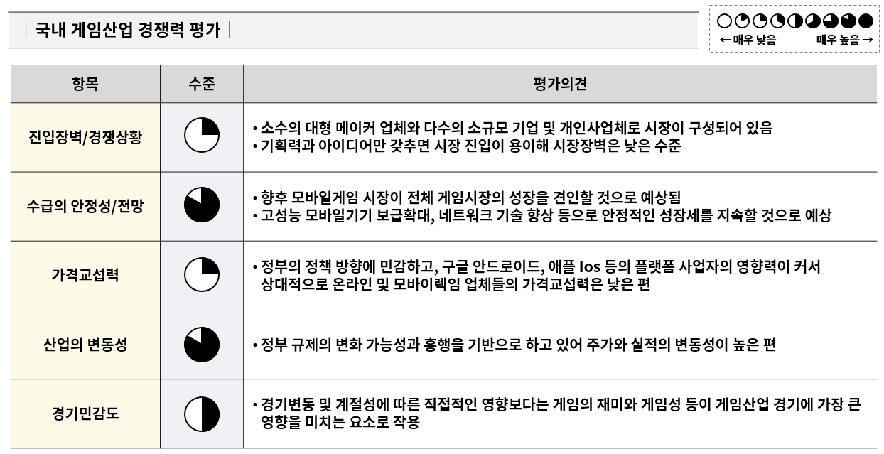
Red
slide
문차트 활용 보고서

Slide 2
문차트
← 매우 낮음
매우 높음 →

Slide 3
Q & A
홍장표
e-mail : hjp2025@gmail.com
Blog : http://redslide.blog.me
http://redslide.blog.me
검색
※ 본 보고서는 본고딕 (Noto Sans CJK KR Bold)으로 작성했습니다.

